Slide 1
Проект
Оптимизация процесса «Подготовка и размещение информации на сайте ОУ»

Slide 2
Паспорт лин-проекта Муниципального бюджетное общеобразовательного учреждения «Средняя общеобразовательная школа № 50» «Подготовка и размещение информации на сайте ОУ»

Slide 3
Команда проекта
Петрыкина Л.А. - заместитель директора по БЖ-руководитель проекта
Караваева Я.Ю. – советник директора по воспитанию
Афанасьева Н.С.-заместитель директора по ВР

Slide 4
Карта текущего состояния процесса
Оптимизация процесса «Подготовка и размещение информации на сайте МБОУ «СОШ № 50»
Шаг 1 | Шаг 2 | Шаг 3 | Шаг 4 | Шаг 5
Руководитель проекта Поручение о размещении информации на сайте (5-10 мин) | Советник директора Сбор и подготовка информации; передача для проверки (20-25 мин) | Советник директора Передача информации для проверки ответственному за сайт ОУ (5-10 мин) | Зам. директора по ВР Проверяет представленную информацию, отбирает фотографии (15-20 мин) | Зам. директора по ВР Отправляет электронный вариант новостей и фотографий по электронной почте на проверку (5-10 мин)
Шаг 6 | Шаг 7 | Шаг 8 | Шаг 9 | Шаг 10
Руководитель проекта Обрабатывает информацию (10-15 мин) | Зам. директора по ВР Исправляет ошибки (15-20 мин) | Зам. директора по ВР Передаёт исправленный вариант на проверку (10-15 мин) | Проверяет новый материал и передаёт ответственному для размещения (10-15 мин) | Зам. директора по ВР Размещают информацию на сайт (5-10 мин)

Slide 5
Введение в предметную область Пирамида проблем
Федеральный уровень
Не выявлены
Региональный уровень
Не выявлены
Уровень образовательной организации
1. Избыточность информации.
2. Временные потери при загрузке нескольких
изображений или файлов с большим объемом.
3. Отсутствие подписей под рисунками и
фотографиями.
4. Отсутствие единого стиля оформления текстовой
информации.

Slide 6
План мероприятий по устранению проблем
№ | Проблема | Причины | Планируемые мероприятия | Документ, подтверждающий выполнение работы | Ф.И.О. ответственного | Сроки
1 | Длительный процесс подготовки информации | Занятость педагогов | Передача материалов по электронным формам связи | Утвержденный алгоритм передачи информации | Советник директора по воспитанию Классные руководители | 24.09.2022
2 | Избыточность информации | Отсутствие алгоритма подготовки информации | Разработка алгогоритма подготовки информации на сайт учреждения | Утвержденный алгоритм подготовки информации на сайт учреждения | Советник директора по воспитанию Зам.директора по ВР | 30.09.2022
3 | Временные потери при загрузке файлов с большим объемом | Отсутствие единых требований к техническим характеристикам файлов и изображений | Подготовка требований к техническим характеристикам файлов | Утверждение требований к техническим характеристикам файлов и изображений | Советник директора по воспитанию Зам.директора по ВР | 1.10.2022
4 | Разностилевое оформление текстовой информации | Отсутствие общих требований к подготовке и размещению материалов | Разработка шаблона для размещения информации на сайте ОУ | Утверждение шаблона для размещение информации на сайт ОУ | Зам.директора по ВР | 5.10.2022

Slide 7
Достигнутые результаты
До реализации лин-проекта
Время протекания процесса
Минимум 1 час 30 минут
Максимум 3 часа
После реализации лин-проекта
Время протекания процесса
Минимум 50 минут
1 час 30 минут
Экономия времени:
Минимум 40 час
Максимум 1 час 30 минут

Slide 8
Достигнутые результаты
Было: отсутствовал единый стиль оформления новостной информации. | Было: не своевременное размещение информации на сайте.
Стало: разработаны чек-листы для подготовки новостей различного содержания. | Стало: новости размещаются без опозданий и задержек.

Slide 9
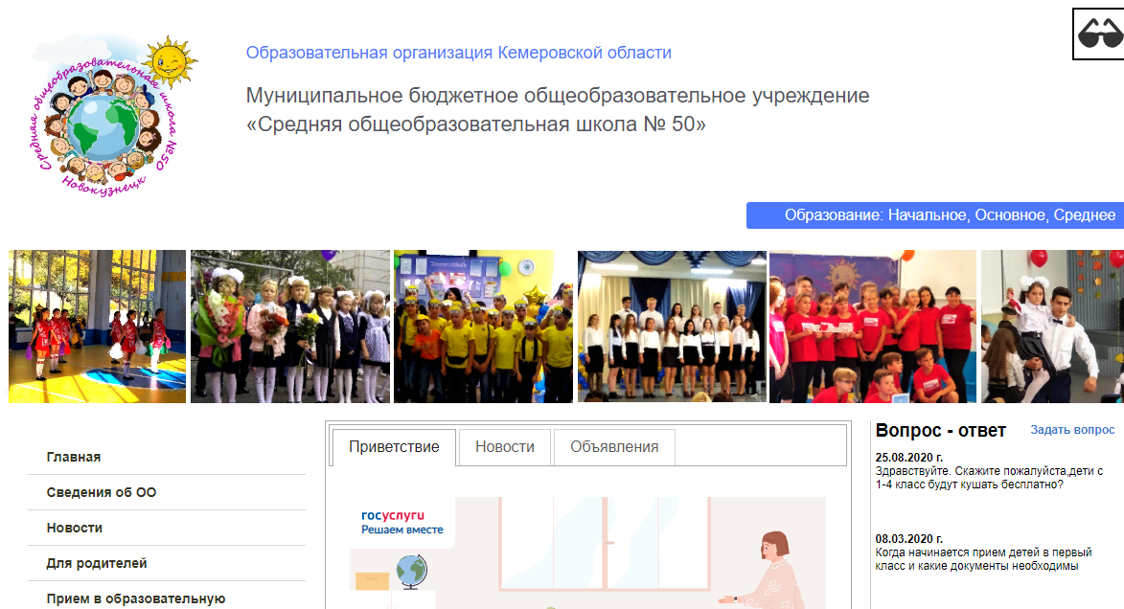
Визуализация

Slide 10
Чек-лист по оформлению новостей для размещения на сайте ОУ
Оформление новостной ленты: | Заголовок Дата Описание Основной текст Источник информации Медиа
Оформление заголовка: | 1 предложение без лишних запятых и кавычек. Шрифт Times News Romans, размер-12 (жирный), междустрочный интервал-1.
Описание: | 2-3 предложение с описание заголовка.
Основной текст: | Текст раскрывает заявленную тематику. Соответствует запросам и интересам аудитории. Шрифт Times News Romans, размер-12 (жирный), междустрочный интервал-1.
Источник информации: | ФИО автора полностью с указанием должности.
Передача новостной информации: | Для размещения новости на сайте ОУ необходим направить на электронную почту: school50_06@mail.ru В теме письма указать: дата новости, заголовок.

Slide 11
Результаты лин-проекта
Проведён мониторинг по целевым показателям лин-проекта
Целевые показатели достигнуты
Разработан чек-лист по формлению новстей для размещения на сайте ОУ

